Slide 1
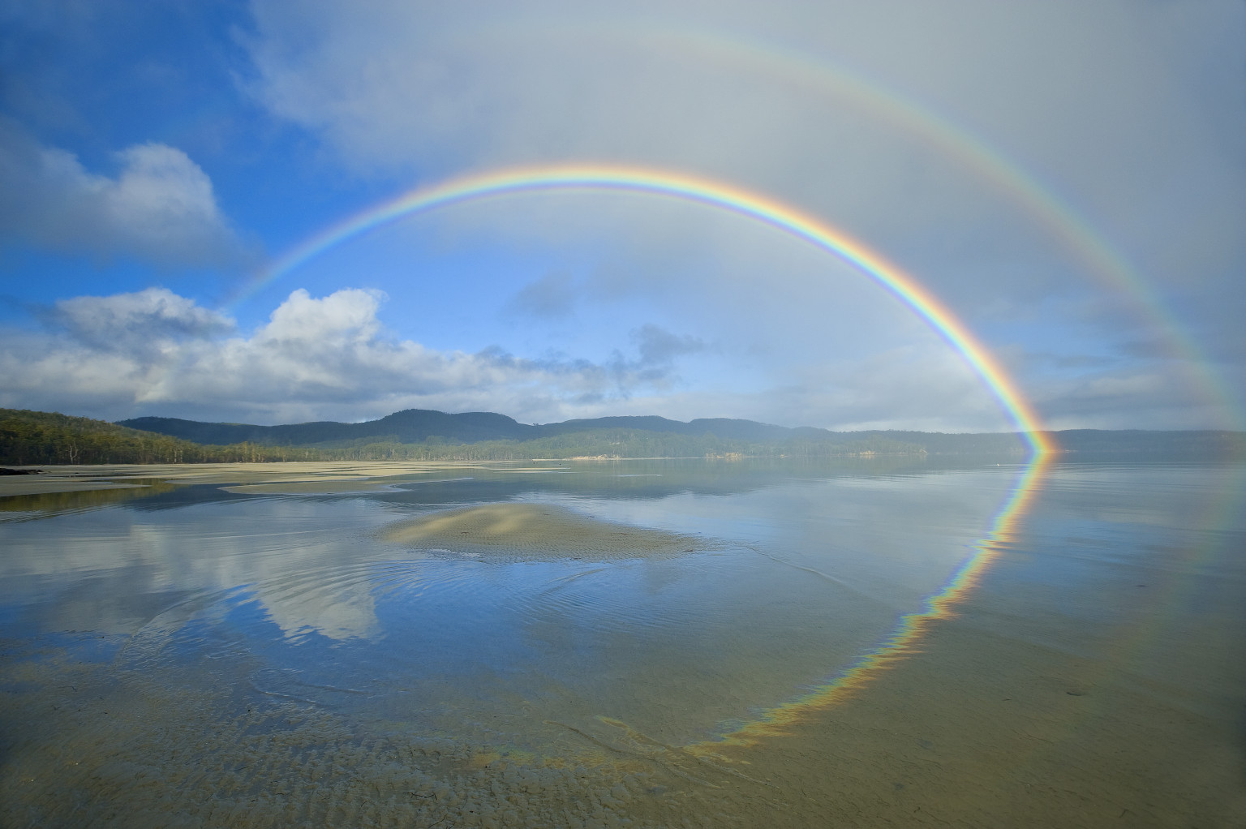
На слици видимо дугу.
Како она изгледа? Зашто?
Шта највише волиш да сликаш и бојиш?

Slide 2
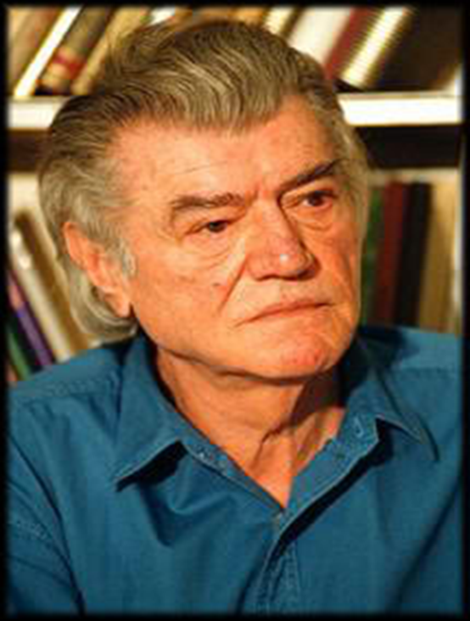
Песници сликају речима. Данас ћемо чути како је песник насликао природу речима. Данас ћемо читати и радити песму „Цртанка”, Стеван Раичковић.
С
Т
Е
В
А
Н
Р
А
И
Ч
К
О
В
И
Ћ
Стеван Раичковић био је српски песник и академик. Са 17 година почео је да објављује песме. Објавио је више од двадесет збирки песама, седам књига за децу, неколико књига есеја.

Slide 3
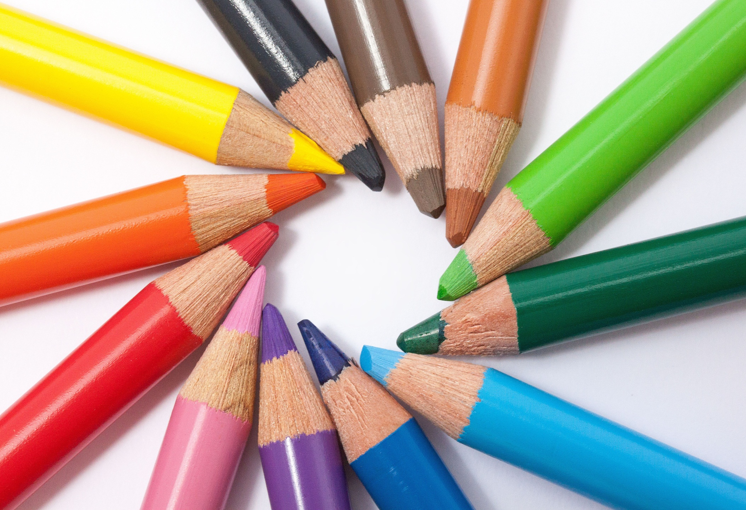
На датом линку послушајте песму ,,Цртанка“, а затим је пронађите у вашим читанка и прочитајте је гласно.
https://www.youtube.com/watch?v=779wZ7qTTCg

Slide 4
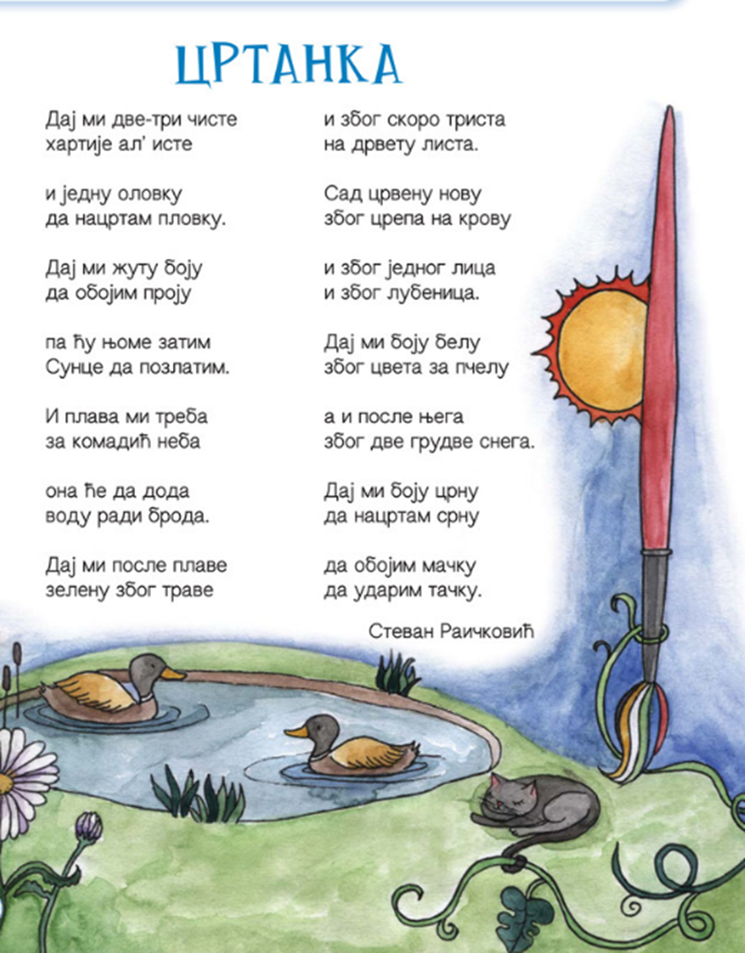
Читанка 76. страна

Slide 5
У наставку су неке можда вама непознате речи из песме.

Slide 6
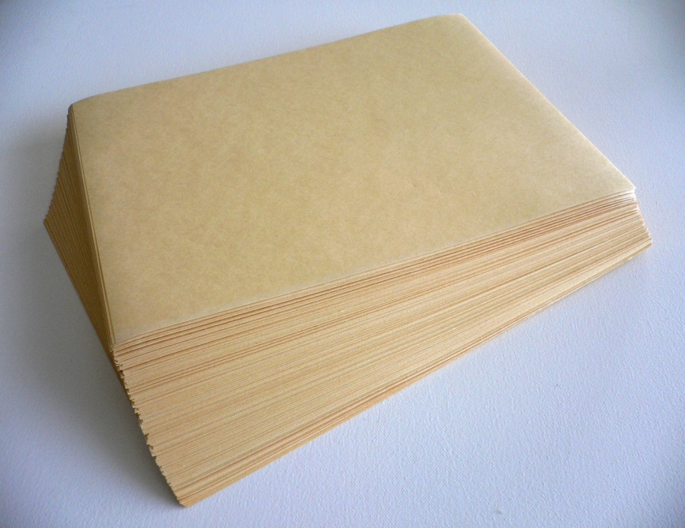
НЕПОЗНАТЕ РЕЧИ
ХАРТИЈА – ПАПИР

Slide 7
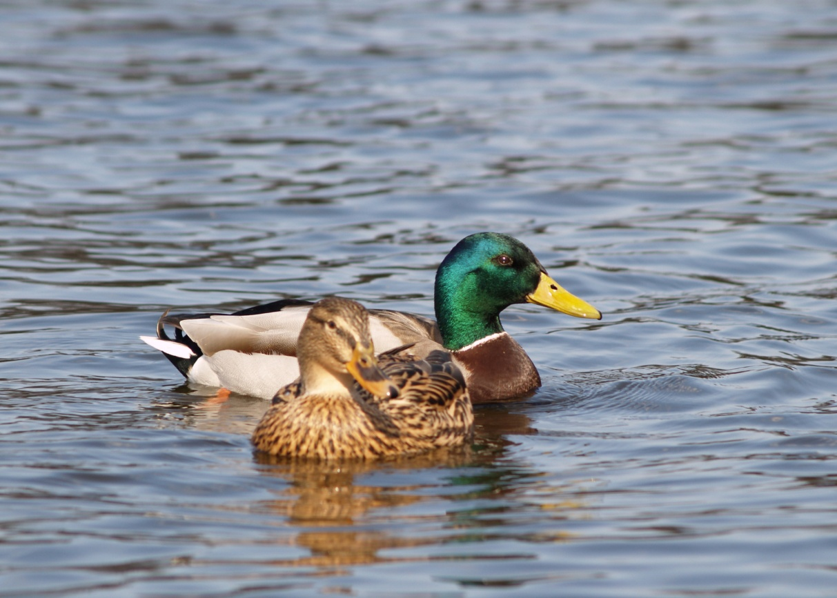
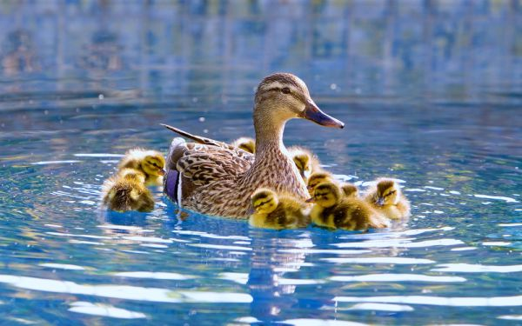
П
Л
О
В
К
А
П
А
Т
К
А

Slide 8
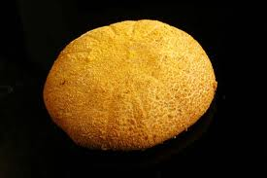
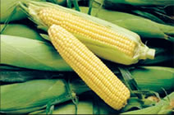
ПРОЈА
Проја је ХЛЕБ од кукурузног брашна.

Slide 9
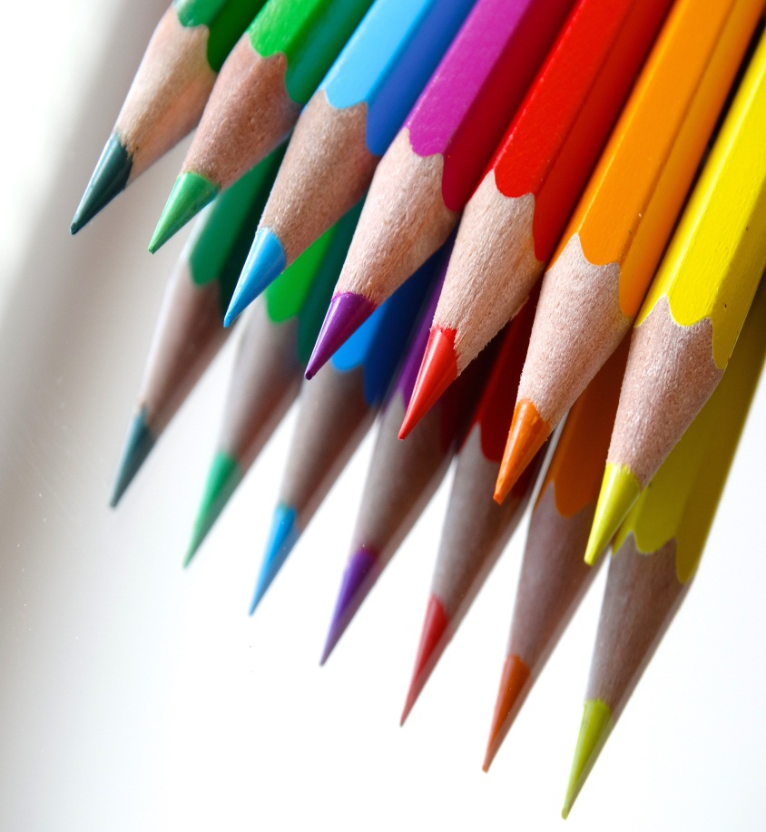
Прочитај следећа питања, покушај да одговориш на њих, а затим у свесци напиши одговоре на питања коју су написана црвеном бојом.
Шта је цртанака?
Које боје користи песник?
Зашто су изабране баш те боје?
Шта је прво потребно сликару за цртанку?
Шта је жутом бојом обојено у песми?
Која боја може да позлати?
Зашто сликар тражи плаву боју?
Зашто је сликару потребна зелена боја?
Како ће изгледати дрво?
Шта сликар боји црвено?
Сликар белом бојом боји цвет и две грудве.Зашто је одабрао белу боју да обоји баш то?
Шта значи тачка у овој песми?
Којим бојама бисте ви нацртали цртанку?

Slide 10
Записати у свеску
Школски рад 7.4.
Цртанка
Стеван Раичковић
хартија-папир
пловка-патка
проја-хлеб од кукурузног брашна
Тема песме: Цртање и сликање
Одговор на питања:
Шта је цртанака?
Које боје користи песник?
Шта значи тачка у овој песми?
Којим бојама бисте ви нацртали цртанку?
Задатак: Одаберите једну боју из песме и напишите шта бисте ви обојили том бојом? Након тога будите сликари, нацртајте своју цртанку.

